Slide 1

Крепкий шаг

Slide 2
ПРОБЛЕМА
Проблема 1:
Проблема 2:
Трудность наложения иммобилизационной шины не подготовленным человеком:
Хрупкость и габаритность обычных иммобилизационных шин:
Согласно исследованиям, проведенных Военно-медицинской академией им. С.М. Кирова, техника наложения шины достаточно тяжелый и требующий определенных навыков процесс и без этих знаний наложение шины может не оказать должного эффекта или ещё больше навредить поврежденной конечности.
Обычные иммобилизационные шины сделаны из различных не прочных материалов от простого дерева, до алюминиевых шин, которые быстро изнашиваются и являются достаточно габаритными, а так же в среднем достигают диаметра 40 сантиметров.

Slide 3
ПРОБЛЕМА
Проблема 3:
При использовании обычной иммобилизационныой шины подвижность в конечности полностью ограничена, что может привести к негативным последствиям.
Использование иммобилизационной шины ограничивает подвижность. Исследование ученых Y.F. Hsieh и C.H. Turner показывают, что ранняя дозированная нагрузка и микродвижения в зоне перелома стимулируют остеогенез (образование костной ткани) и ускоряют регенерацию.
Сохранение минимальной подвижности в суставах предотвращает развитие контрактур и ускоряет реабилитацию.

Slide 4
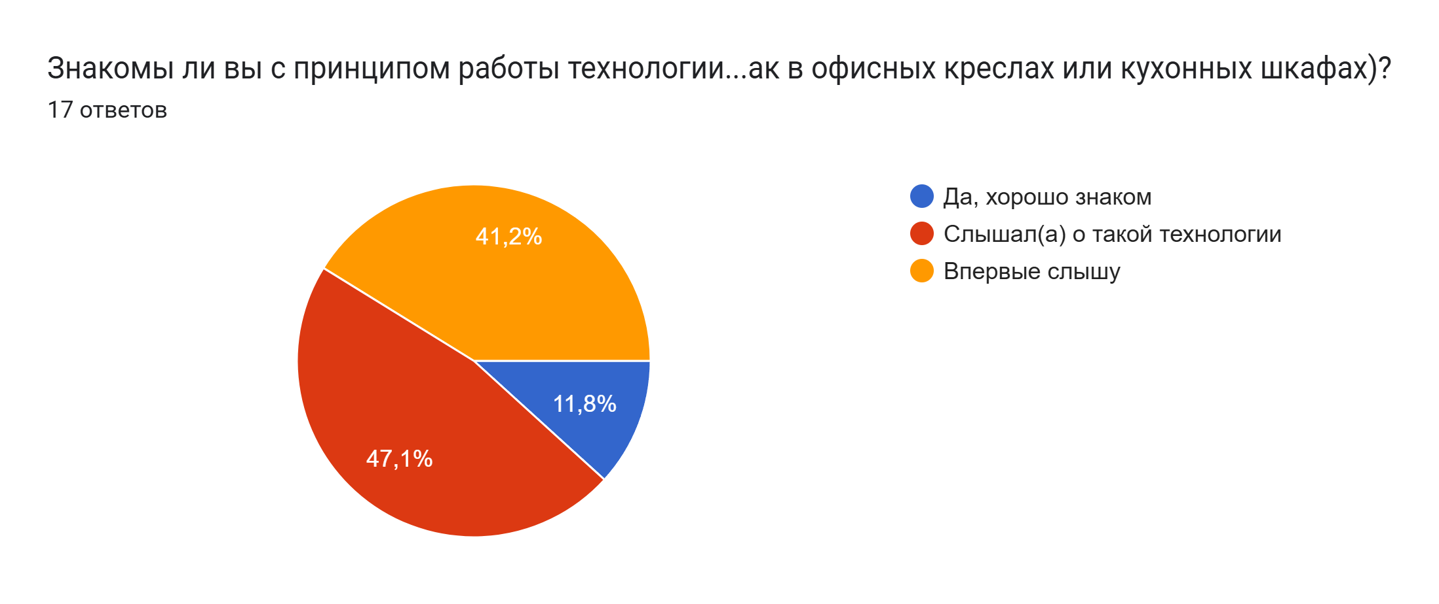
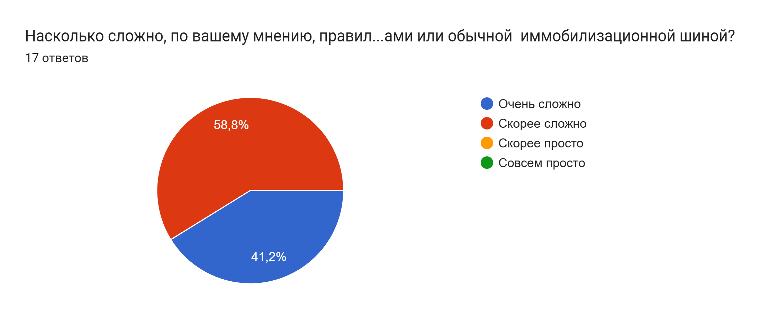
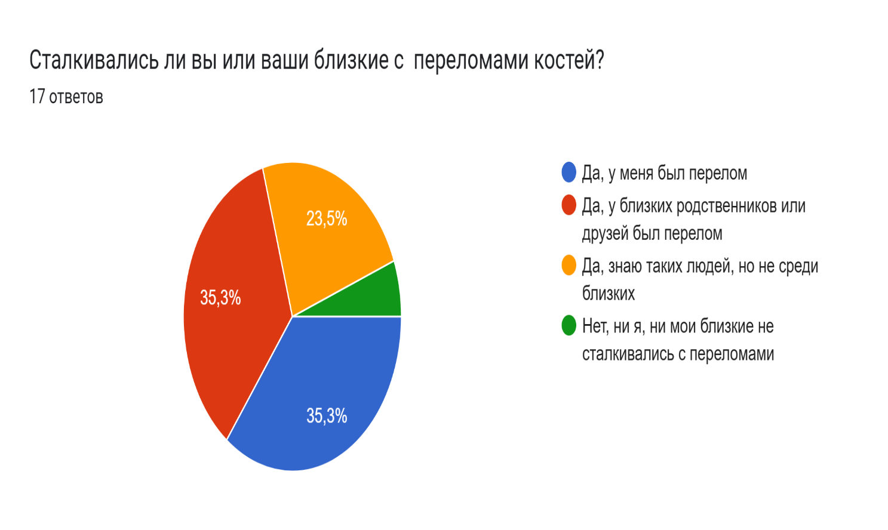
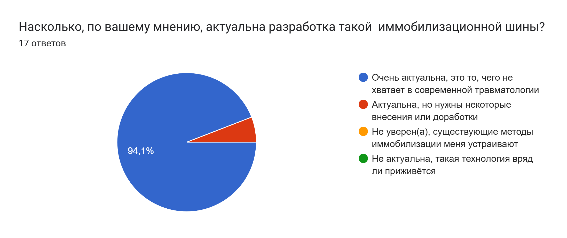
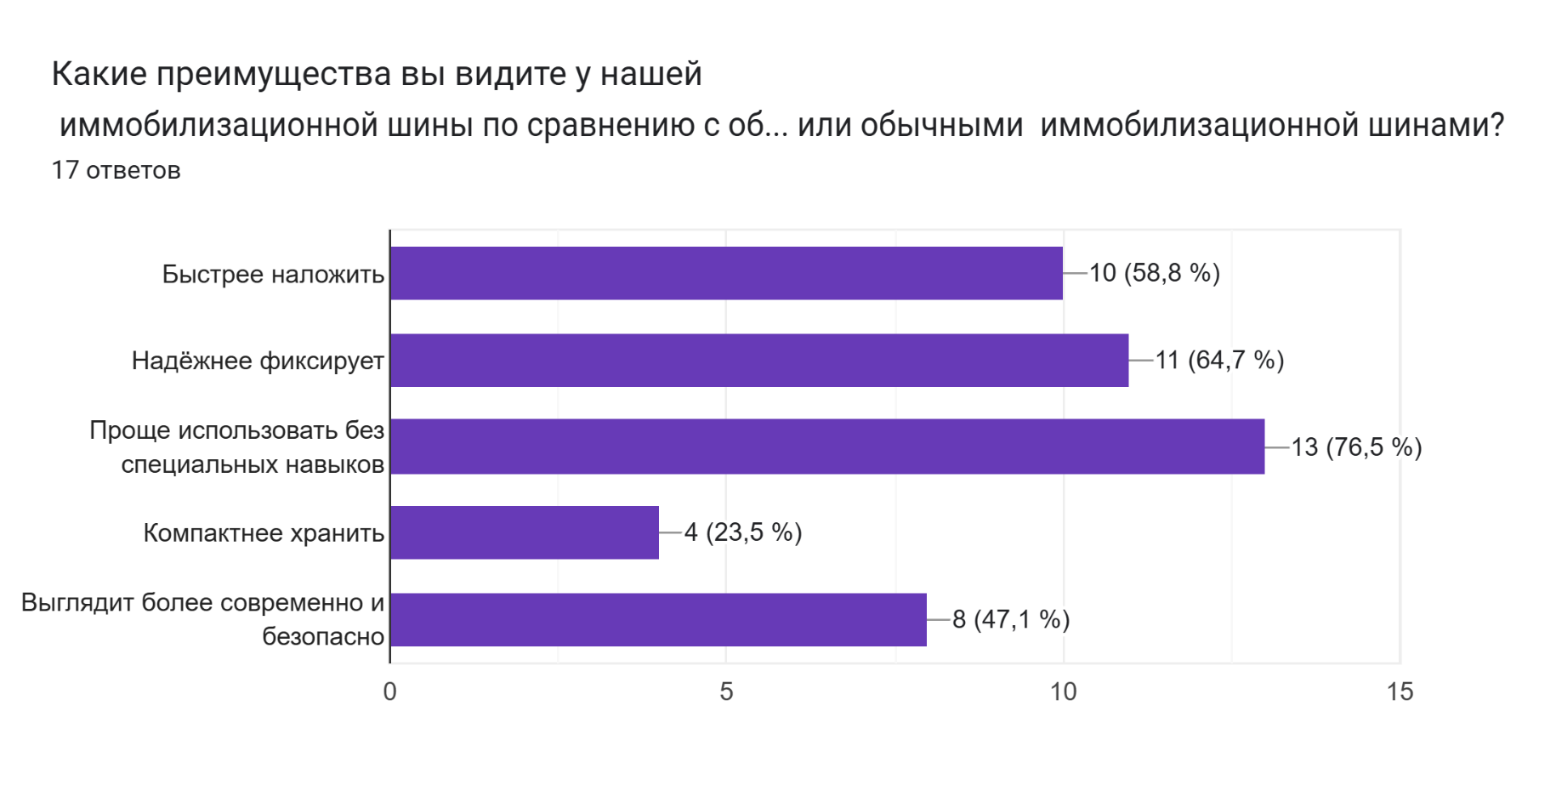
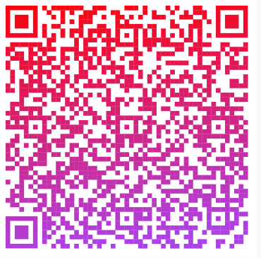
АКТУАЛЬНОСТЬ

Slide 5
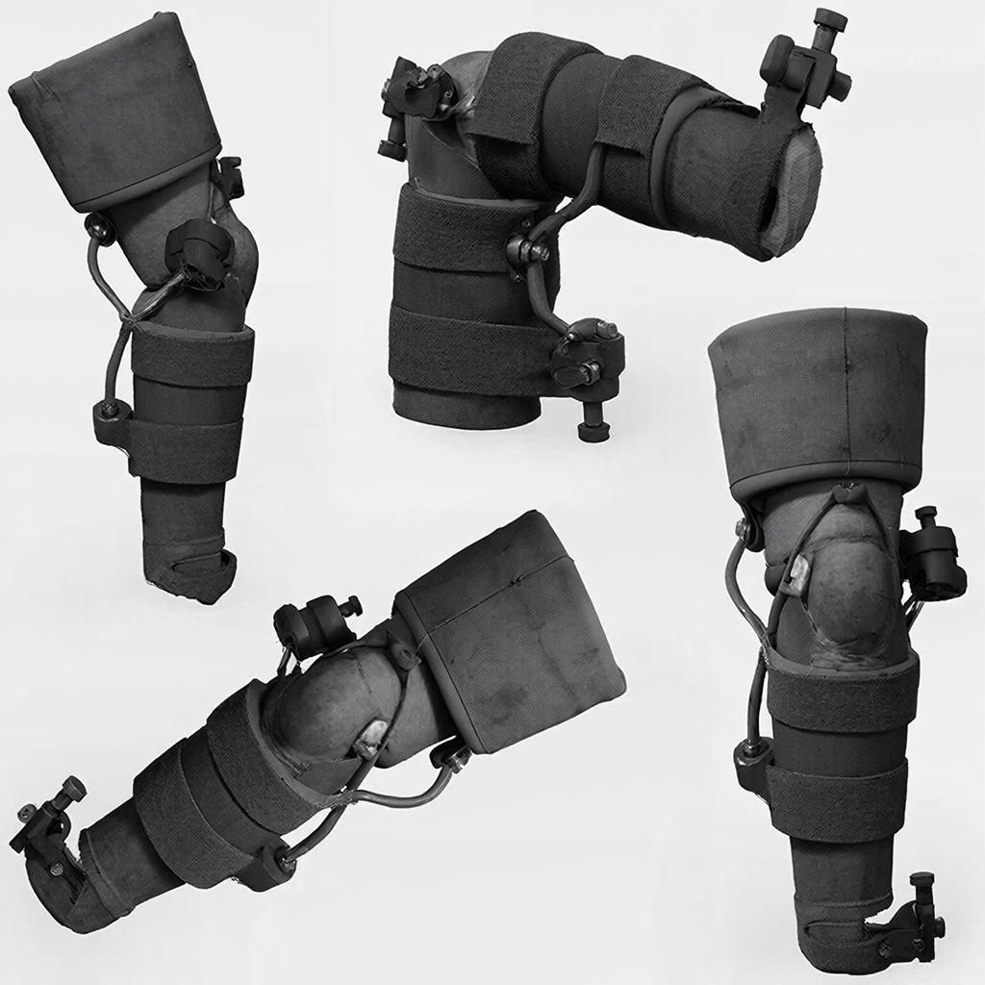
РЕШЕНИЕ
Функционал продукта:
Наш продукт крепится на поврежденную конечность, надежно фиксируя ее с помощью фиксаторов-липучек. Обеспечивает иммболизацию конечности, но сохраняет частичную подвижность конечности за счет системы газлифт. Данная иммболизационная шина проста в применении и не требует особенных навыков по ее наложению
Технические характеристики продукта:
Основу нашей шины составляют системы труб состоящих из карбонового сплава, что обеспечивает надежность фиксации поврежденной конечности и износостойкость шины. Снаружи шина покрыта мягким и эластичным материалом, в местах где поврежденная конечность может травмироваться выстлан поролоновый слой, который амортизируют конечность при контакте с окружающей средой. В рабочем состоянии шина, в зависимости от типа поврежденной конечности, в среднем достигает 40 см, но благодаря модульности конструкции может быть разобрана и спокойно поместится в автомобильную аптечку. И наконец плавность амортизирующие функции на себя берет система газлифт.
Газлифт — это механизм, основанный на использовании сжатого газа (чаще всего азота) внутри герметичного цилиндра для плавного подъёма, опускания или удержания объектов. При приложении усилия шток давит на поршень. Поршень сжимает газ, который перетекает через клапан в другую камеру, и шток плавно утапливается.
Когда внешнее усилие пропадает, сжатый газ стремится расшириться и вернуться в первоначальный объём. Он давит на поршень, который выталкивает шток обратно.
Прототип иммболизационной шины с применением технологии газлифт.
Технологические направление проекта
Биомедецинские коогнитивные технологии здорового и активного долголетия.
Технологии разработки медицинских изделоий нового поколения, включая биогибридные, бионические техзнологии и нейротехнологии ,

Slide 6
КОНКУРЕНТЫ И АНАЛОГИ
Фирмы | Характеристика | Прямой конкурент | Косвенный конкурент | Ключевой конкурент
МЕДПЛАНТ | Компания основана в 2000 году. Занимается выпуском широкого спектра средств иммобилизации, включая складные и специализированные пневматические комплекты (серия КШв и КШд). medplant..com | + |  | +
FareTec | Компания основана в 1991 году. Занимается производством жестких и надувных медицинских шин для экстренной помощи. faretec.com |  | +
Аквита | Компания основана в 1991 году. Занимается разработкой, производством и продажей медицинского оборудования. В том числе транспортных полимерых пневматические шины для иммобилизации верхних и нижних конечностей. acvita.ru | +

Slide 7
КОНКУРЕНТЫ И АНАЛОГИ
Критерий | Наш продукт | МЕДПЛАНТ | FareTec | Аквита
Простота и скорость наложения | 5 Легко накладывается и не требует специальных навыков. | 5 Легко накладывается и не требует специальных навыков. | 2 Наложение шины несколько затруднено за счет особенности конструкции и наложение требует специальных навыков. | 4 Легкость наложение шины, но требует специальных навыков.
Надежность фиксации | 4 Фиксация производится за счет «липучек» (надежность хорошая) | 4 Фиксация производится за счет «липучек» (надежность хорошая) | 5 Фиксация производится за счет системы заклепок и шнурования. (надежность отличная) | 3 Фиксация производится за счет бинтования конечности. (надежность средняя)
Вес и компактность | 5 Низкий вес за счет материала конструкции, помещается в автомобильную аптечку. | 3 Средний вес за счет алюминиевого сплава конструкции, габаритный из за монолитности конструкции. | 5 Низкий вес за счет материала конструкции, помещается в автомобильную аптечку. | 3 Средний вес за счет алюминиевого сплава конструкции, габаритный из за монолитности конструкции.
Моделируемость | 4 Возможность замены некоторых элементов шины. | 2 Модульность низкая. | 4 Возможность замены некоторых элементов шины. | 1 Отсутствие модульности.
Средний балл | 4,5 | 3,5 | 4 | 2,7
Основные конкурентные преимущества:
Наш проект сфокусирован на разработке иммобилизационной шины, которая может сохранять частичную подвижность во время травмы конечности, что способствует скорейшему срастанию поврежденных костей и минимизации осложнений. В отличии от конкурентов наш продукт более удобен в использовании и подходит для применения в различных сферах жизни.

Slide 8

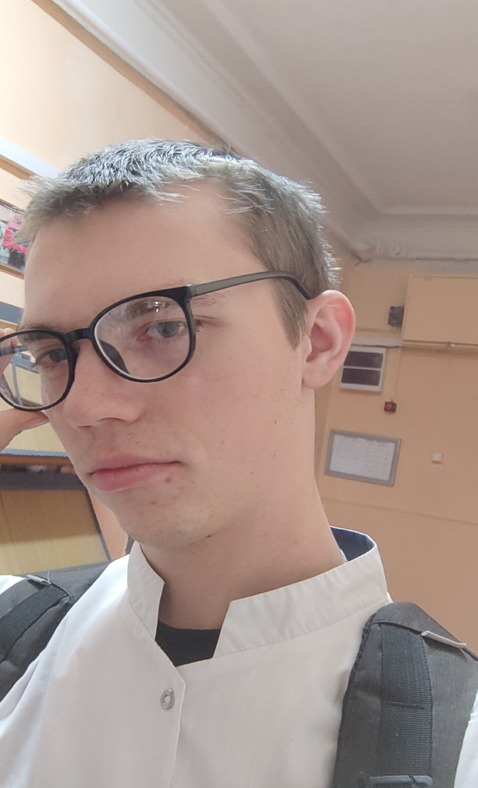
Команда проекта
Soft skills:
Целеустремленность.
Пунктуальность.
Чувство юмора.
Hard skills:
Окончил медицинский колледж с отличием.
Владею навыками видео и фотомонтажа.
Умею сплачивать коллектив и оперативно действовать в критических ситуациях.
Лобов Андрей- Руководитель
Контактный телефон: 8-991-516-21-80
Адрес электронной почты: andrey.lob2004@yandex.ru
Ссылка на соц сети: https://vk.com/depression_mmgd

Slide 9

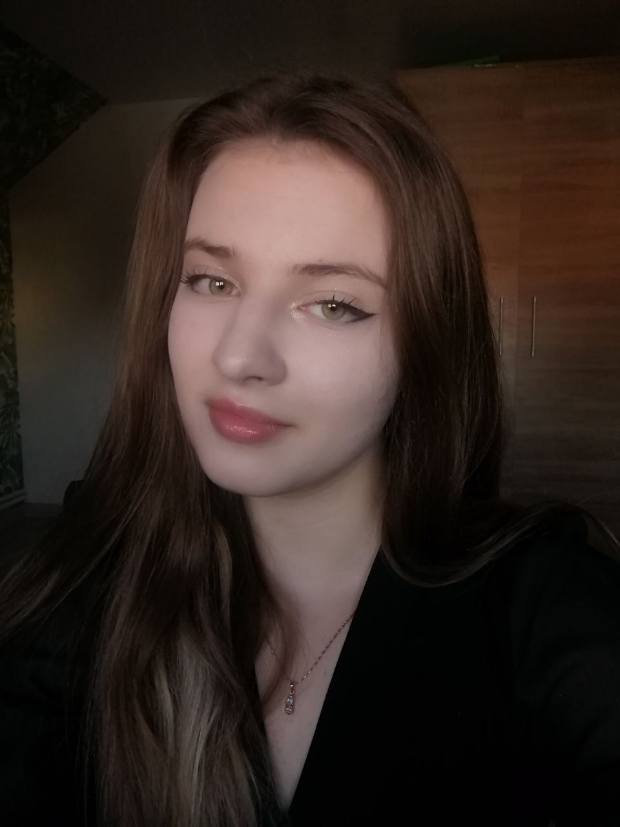
Команда проекта
Soft skills:
Ответственность.
Умение работать в команде.
Креативность.
Hard skills:
Закончила художественную школу, обладаю навыками UX/UI дизайна.
Есть опыт выступления на большую аудиторию.
Умение находить информацию в различных источниках.
Князева Елизавета- исполнитель, программист.
Контактный телефон: 8-995-732-62-87
Адрес электронной почты: lizaknazeva889@gmail.com
Ссылка на соц сети: https://vk.ru/exxliry

